Slide 1


Gestão de Redes
Ferramentas
Docente: José Rosado
Realizado por:
Martim Freitas - nº 2021145193
Rodrigo Glória – nº 2022150127

Slide 2
Introdução
Este trabalho consiste na escolha de uma ferramenta de acordo com uma lista extensa fornecida pelo docente, e no estudo das suas funcionalidades, com o auxílio de hypervisors e gestão de máquinas.
A ferramenta optada foi o ‘Cacti’.

Slide 3

Cacti
O Cacti fornece uma estrutura robusta e extensível de monitorização operacional e gestão de falhas para utilizadores em todo o mundo.
Esta ferramenta permite que o utilizador pesquise serviços em intervalos pré-determinados e faça gráficos com os dados resultantes.
Figura 1

Slide 4
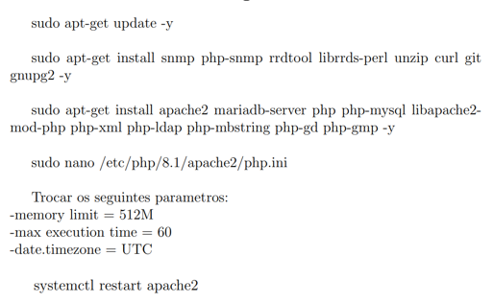
Instalação
Para instalar esta ferramenta foi utilizada uma máquina virtual Ubuntu com a versão 22.04 para monitorizar a rede, juntamente com outras 3 máquinas virtuais.
Para instalar no Ubuntu, é necessário abrir a linha de comandos e instalar previamente algumas features necessárias antes do Cacti.
Figura 2

Slide 5
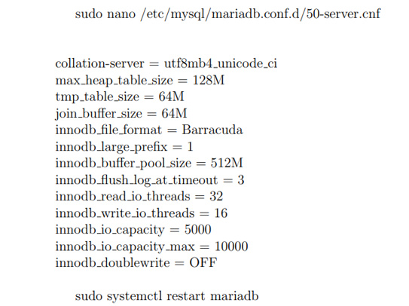
Configuração
Cacti utiliza MariaDB como backend da base de dados para que seja possível criar conta e usufruir da ferramenta.
Para isso precisamos modificar certos parâmetros nas configurações do servidor de base de dados.
Figura 3

Slide 6
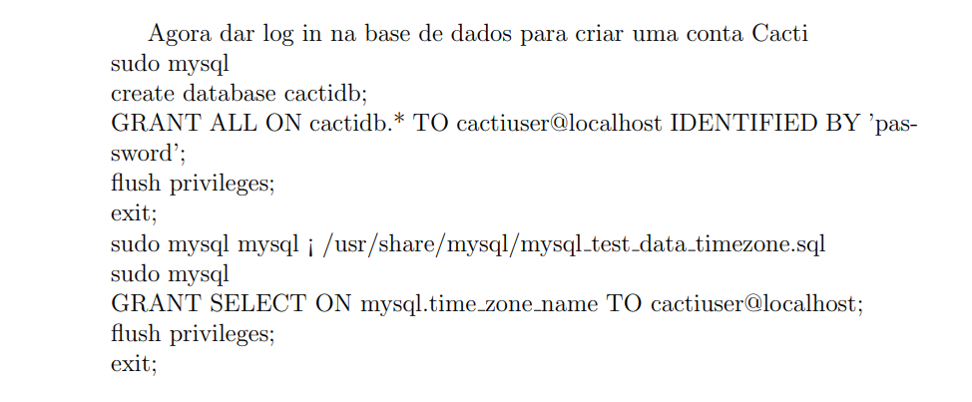
Configuração
De seguida, vamos dar login na base de dados para criar uma conta Cacti.
NOTA: Tivemos alguns problemas com o relatório em Latex, o que nos causou a seguinte alteração:
‘¡’ equivale a ‘<‘
‘¿’ equivale a ‘>’
Figura 4

Slide 7
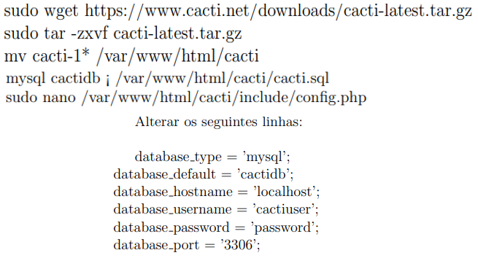
Instalação Cacti
Instalar e configurar o Cacti através dos seguintes comandos:
Figura 5

Slide 8
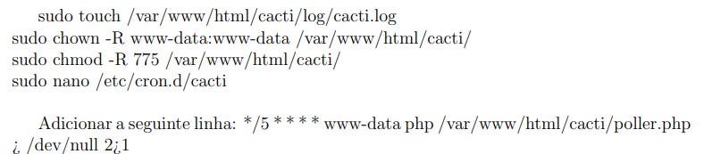
Configuração Cacti
-Criação do ficheiro na diretoria correta
-Alteração do proprietário da diretoria e permissões de leitura.
Figura 6

Slide 9
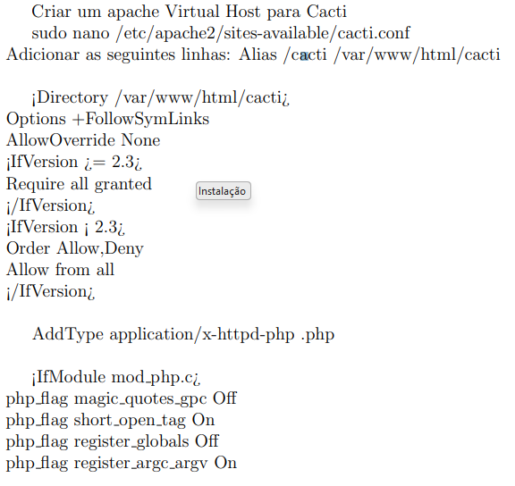
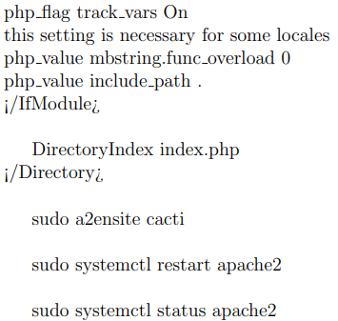
Configuração Cacti
- Criação de um Apache Virtual Host para o Cacti
Continuação
Figura 7
Figura 8

Slide 10
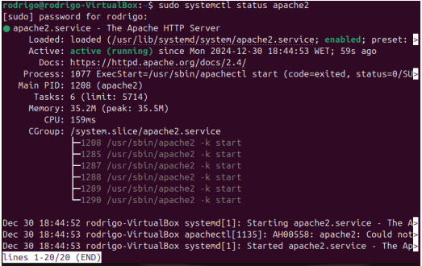
Confirmação
Se o output for idêntico ao demonstrado na figura, significa que a ferramenta está pronta a ser utilizada.
Figura 9

Slide 11
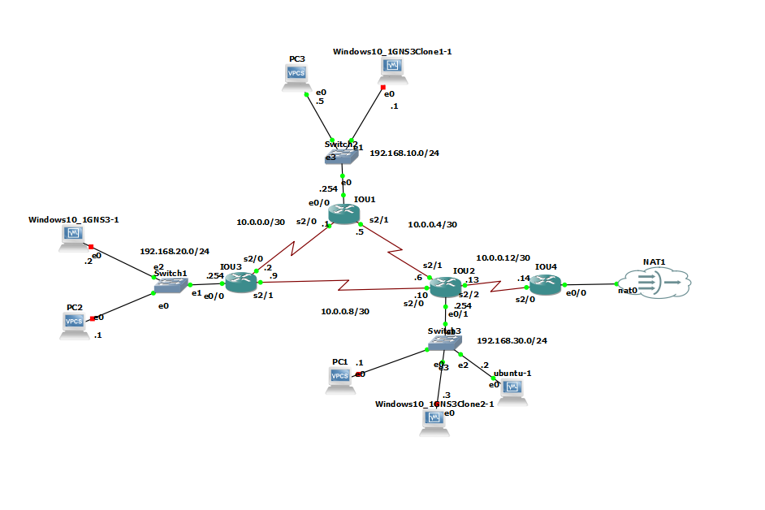
Topologia Usada
Neste slide podemos ver a topologia usada para a execução deste trabalho.
Na topologia constam SNMP, NAT e o protocolo OSPF.
Os PC`s com os IP`s 192.168.[10.1, 20.2, 30.3] contém SNMP.
Figura 10

Slide 12
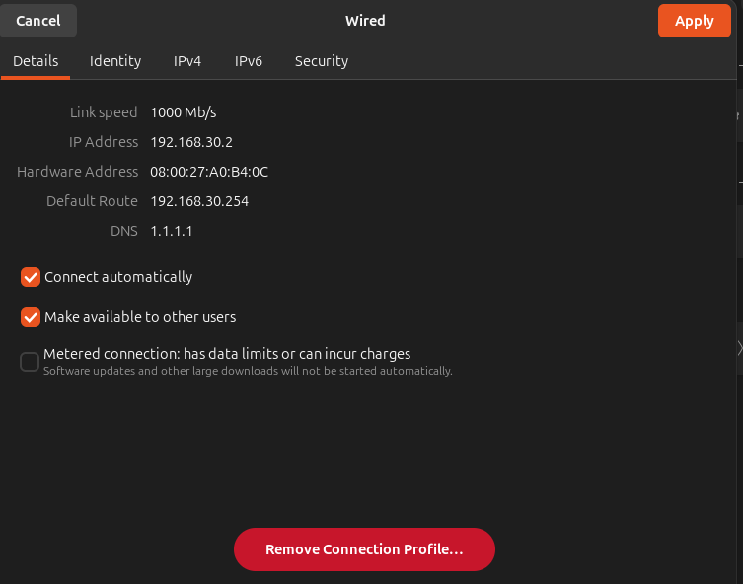
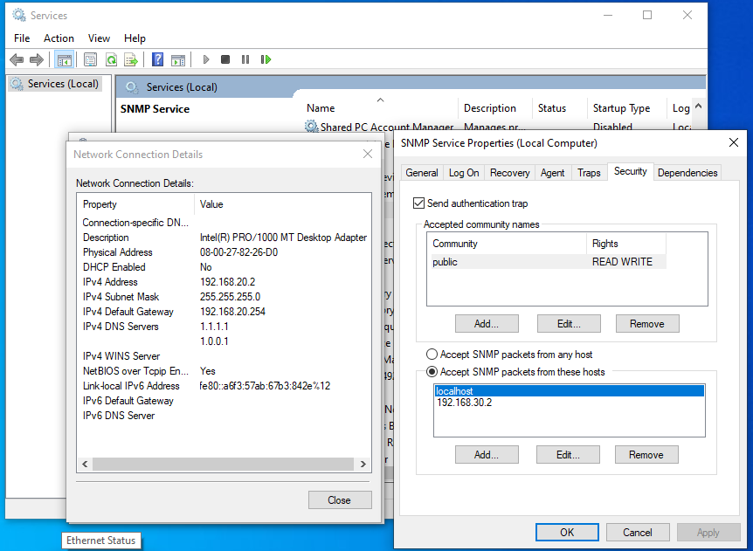
Exemplo de Configuração
Aqui temos o exemplo de uma configuração de um PC Ubuntu (Fig.11) e de um PC Windows com SNMP (Fig.12).
Figura 11
Figura 12

Slide 13
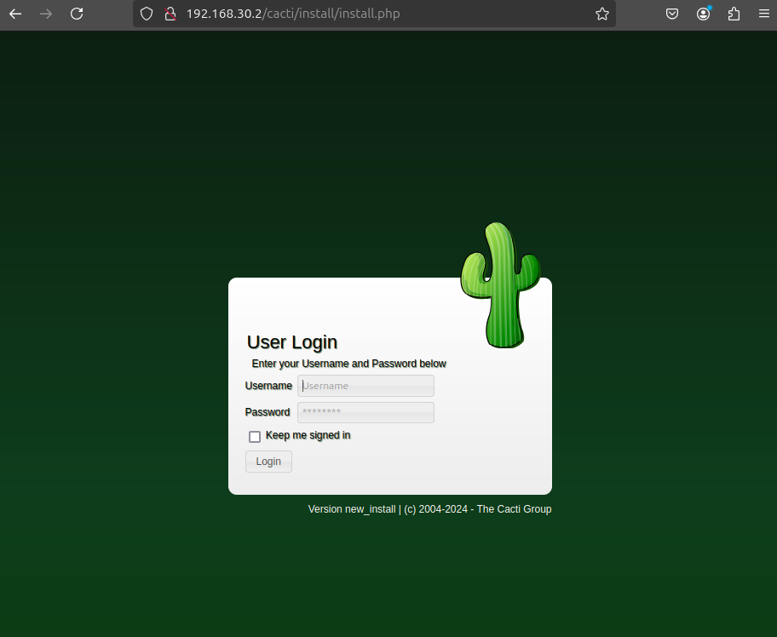
Acesso
Para a acessar à ferramenta é necessário abrir o browser e digitar o ip para aceder à página de log in do Cacti.
As credenciais default são ambas ‘admin’, sendo futuramente possível alterar a password. (na experiência foi usada a password ‘Admin123’)
Figura 13

Slide 14
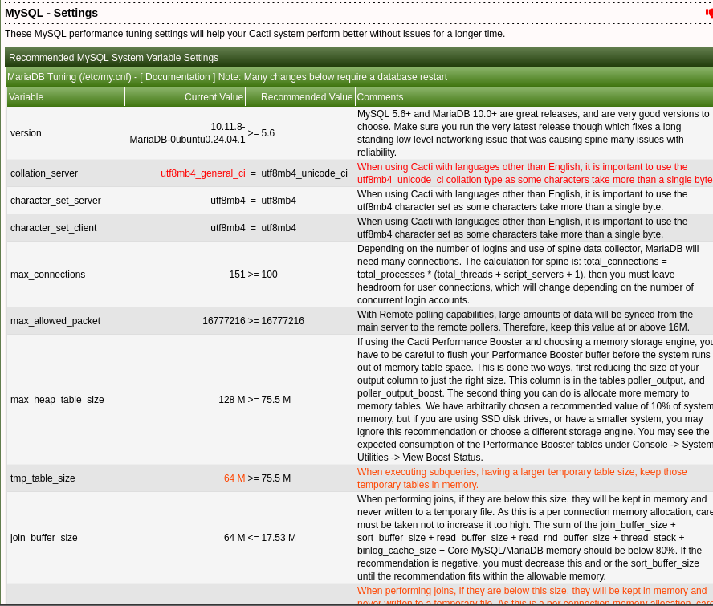
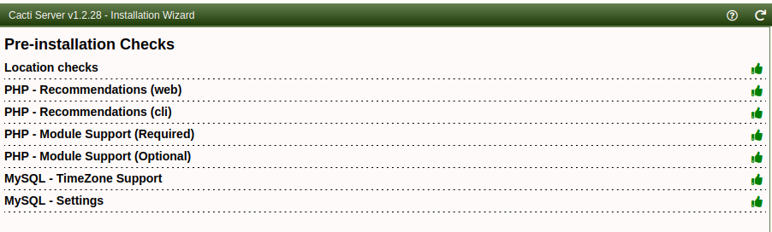
Configuração Base de Dados
É necessário alterar alguns parâmetros no ficheiro de configuração da base de dados para ser possível instalar o Cacti.
Na figura 15, vemos que os pré-requisitos foram cumpridos.
Figura 14
Figura 15

Slide 15
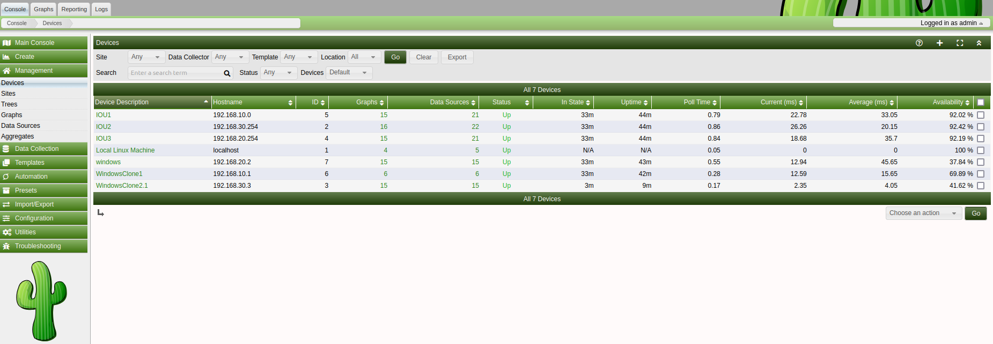
Monitorização
Foram adicionados equipamentos à ferramenta na aba ‘Devices’.
Figura 16

Slide 16
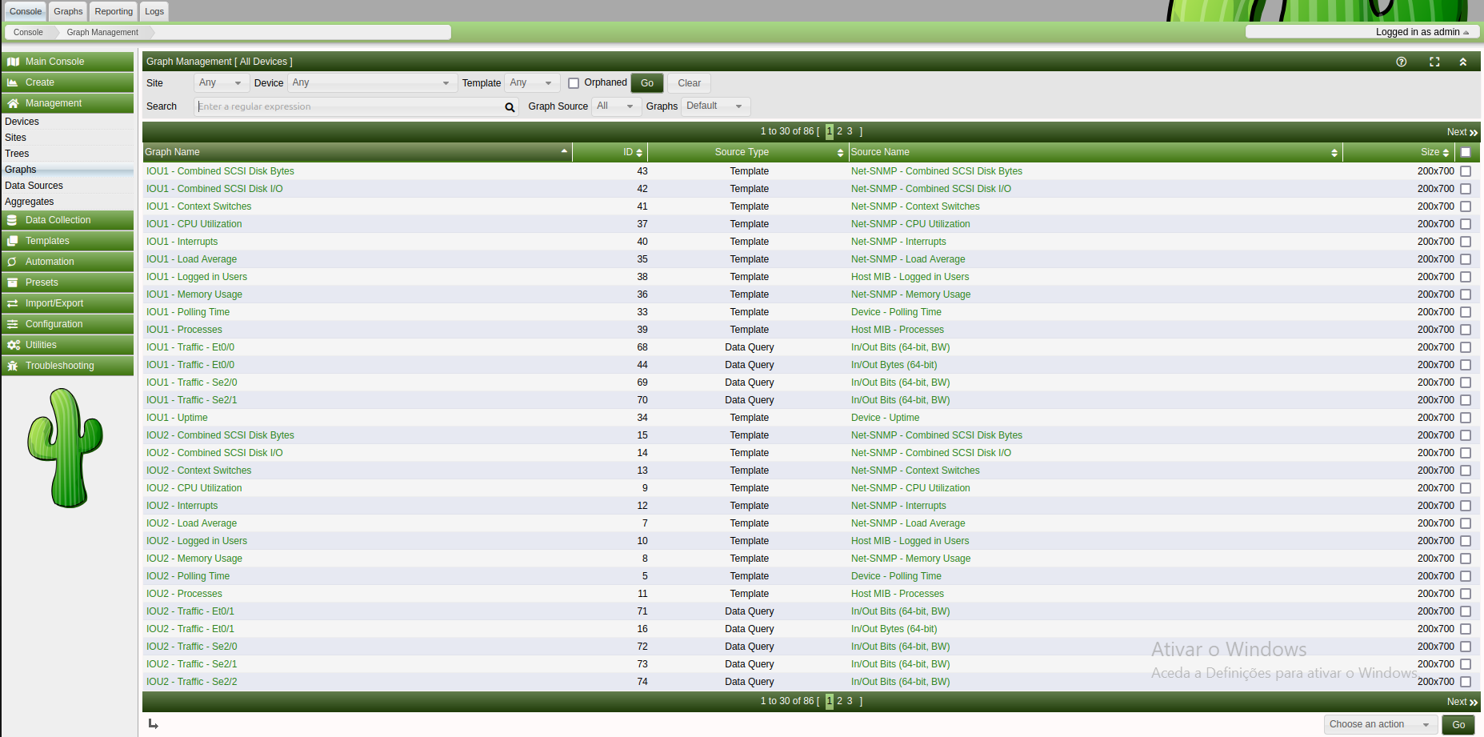
Criação das Tabelas
Aqui temos o exemplo de 1 de 3 gráficos de estudo gerados, e é possível visualizar, editar ou excluir.
Figura 17

Slide 17
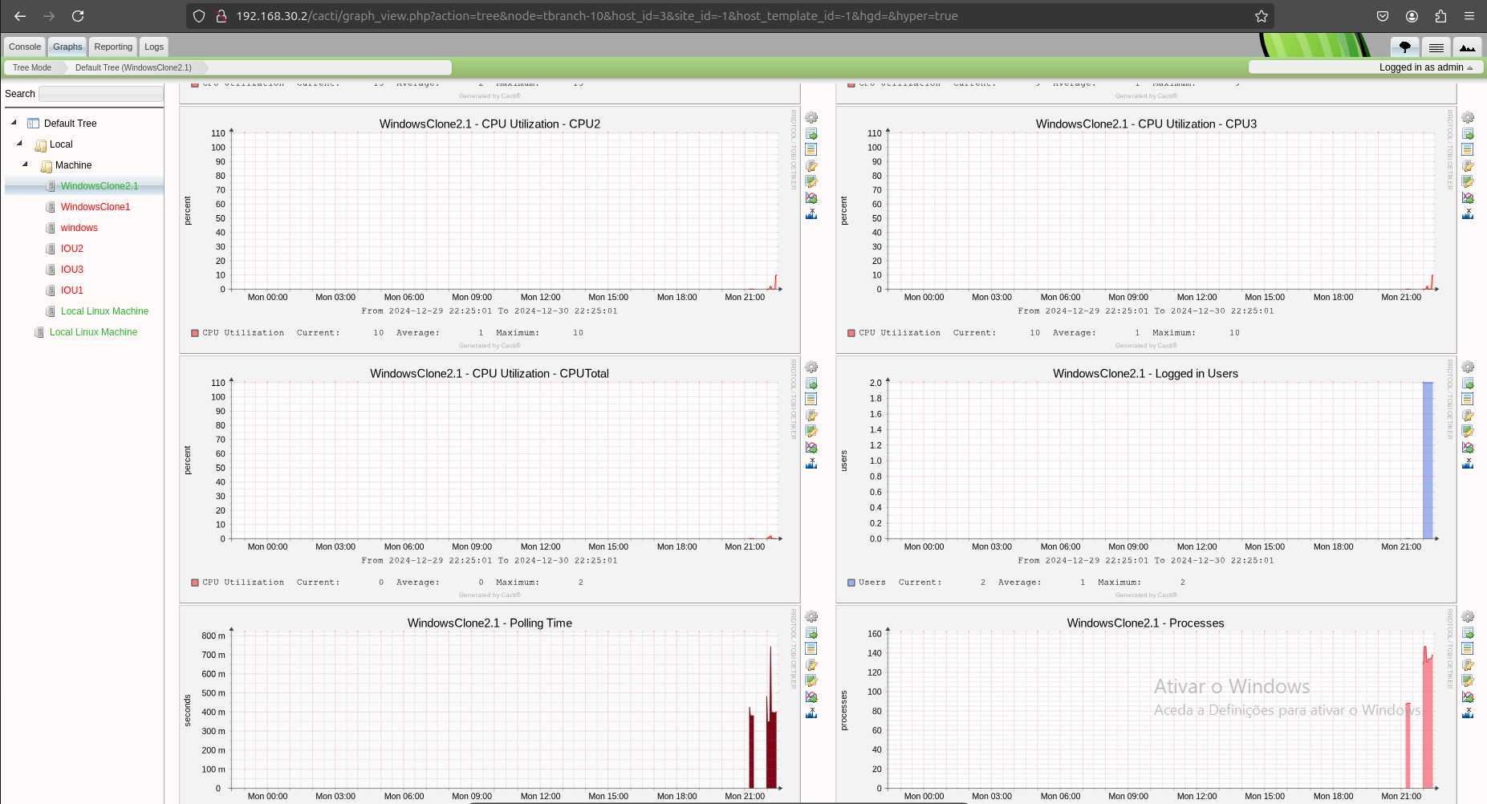
Criação dos Gráficos
Aqui temos o exemplo dos gráficos de desempenho gerados pelo Cacti que monitoram diversos parâmetros de sistema, sendo estes úteis para análises em tempo real e histórico.
Figura 18

Slide 18
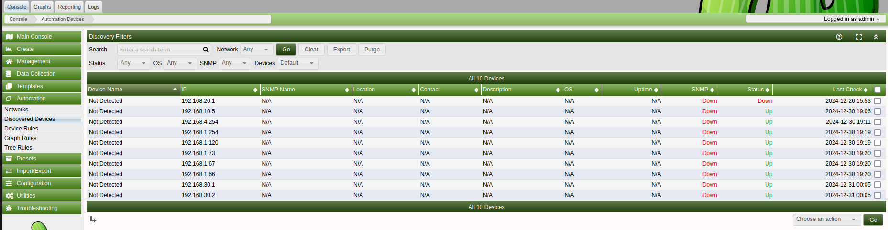
Outras Funcionalidades
Esta imagem dá-nos os dispositivos descobertos pelo Cacti. Este permite a deteção automática de dispositivos na rede com base em intervalos de IP`s e protocolos (Ex: SNMP ou ICMP).
Figura 19

Slide 19
Conclusão
A ferramenta Cacti revelou-se uma solução eficiente e prática no que toca à monitorização do desempenho e disponibilidade dos recursos. Esta proporcionou uma interface intuitiva para a configuração e visualização de gráficos e tabelas, permitindo uma análise detalhada de métricas como largura de banda, utilização de CPU, memória e outros parâmetros críticos.
Além disto, a sua capacidade de personalização e integração com protocolos como por exemplo o SNMP, demonstraram ser fundamentais para atender às necessidades específicas deste estudo.

